Slide 1
Školení odpovědných osob a vedoucích práce smluvních partnerů skupiny ČEZ POŽÁRNÍ OCHRANA A HAVARIJNÍ PŘIPRAVENOST
- OBECNÁ ČÁST-
Útvar PO a HP OZE a KE
3/2026

Slide 2

POŽÁRNÍ OCHRANA A HAVARIJNÍ PŘIPRAVENOST - OBECNÁ ČÁST ÚVODNÍ INFORMACE -----------------------------------------------------------------------------------------------------------------------------------------------------------------------------------------
Ke školení:
Školitelem je „Koordinátor PO A HP“, tzn. „Příslušný zaměstnanec ČEZ“ pro oblast požární ochrany a havarijní připravenosti.
Očekává se znalost právních předpisů v oblasti požární ochrany.
Proč provádíme školení?
legislativní požadavek,
prevence vzniku mimořádných událostí,
upozornění na opakující se nedostatky
v zajištění požární ochrany při požárně nebezpečných činnostech.
Obsah školení: 95 minut
Obecná část - PO a HP
Specifika lokality
Notes:
1.OZE - FVE – požár - Vysočany Hráz – 17.6. 2025 ve 13:28 ohlášen požár FV panelu vedoucím práce na lokalitě, k uhašení použit 1ks práškový PHP. Požár ohlášen na dispečink OZE, následně ohlášen na HZS ČR. FVE byla vypnuta. Na místo události se dostavil HZS ČR a Policie ČR. Použita termokamera a ochlazení místa požářiště a okolí. Na místě vyšetřovatel HZS ČR, jako příčina požáru byla stanovena technická závada na kabelovém spoji. Škoda byla stanovena na 4000 Kč. Při události nebyl nikdo zraněn.
2.Elektrárna Ledvice – požár - 17.09.2025 v 05:23 hod. na telefonickou žádost řidiče projíždějícího okolo místa události, výjezd jednotky HZS Doly Bílina k požáru odpadkového koše na parkovišti u Elektrárny Ledvice. Po příjezdu na místo zjištěno průzkumem, že se jedná o požár odpadu v betonovém koši s plechovou vložkou. K likvidaci požáru použit 1x vysokotlaký proud a cca. 50litrů vody. Vzhledem ke konstrukci koše a nízké intenzitě hoření událost beze škody na majetku a bez zranění.

Slide 3
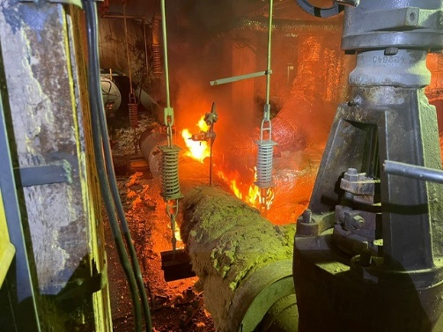
POŽÁRNÍ OCHRANA A HAVARIJNÍ PŘIPRAVENOST - OBECNÁ ČÁST ÚVODNÍ INFORMACE -------------------------------------------------------------------------------------------------------------------------------------------------------------------------------------------------------------------------------------------------------------
Požár: Elektrárna Prunéřov 1 - Strojovna -3,5 m, blok 13 (demolice)
rok 2022
Příčina: požárně nebezpečné činnosti - řezání potrubí na 0 m strojovny, nezajištění podlahových prostupů, porušení pracovních postupů uvedených v S/V příkazu při zajištění místa pálení.
Porušen: Zákon č. 133/1985 Sb., vyhláška 87/2000 Sb.,
ČEZ_SD_0039 – Pravidla chování v ČEZ, a. s.,OZE a KE.

Slide 4
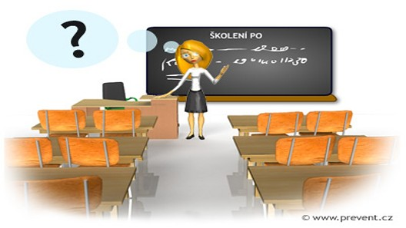
POŽÁRNÍ OCHRANA A HAVARIJNÍ PŘIPRAVENOST - OBECNÁ ČÁST OBSAH ŠKOLENÍ ---------------------------------------------------------------------------------------------------------------------------------------------------------------------------
POŽÁRNÍ OCHRANA A JEJÍ ÚKOLY, LEGISLATIVA
POVINNOSTI SMLUVNÍHO PARTNERA
POŽÁRNÍ NEBEZPEČÍ LÁTEK
POŽÁRNĚ NEBEZPEČNÉ ČINNOSTI
DOKUMENTACE POŽÁRNÍ OCHRANY
POŽÁRNĚ BEZPEČNOSTNÍ ZAŘÍZENÍ A VĚCNÉ PROSTŘEDKY POŘÁRNÍ OCHRANY
HASEBNÍ LÁTKY
HAVARIJNÍ PŘIPRAVENOST
ZAJIŠTĚNÍ POŽÁRNÍ OCHRANY V OJ KE
ZÁKLADNÍ INFORMACE K TECHNOLOGIÍM
ZAKÁZANÉ ČINNOSTI

Slide 5

POŽÁRNÍ OCHRANA A JEJÍ ÚKOLY, LEGISLATIVA
CO JE POŽÁRNÍ OCHRANA
PREVENTIVNÍ ČINNOST
REPRESIVNÍ ČINNOST
LEGISLATIVA
1.

Slide 6
1. POŽÁRNÍ OCHRANA A JEJÍ ÚKOLY, LEGISLATIVA POJEM POŽÁRNÍ OCHRANA -------------------------------------------------------------------------------------------------------------------------------------------------------------------------------
Požární ochrana je obor činnosti zahrnující legislativní, organizační, technická, výchovná a jiná opatření směřující k vyloučení nebo omezení rizik vzniku požárů a v případě jejich vzniku k zajištění jejich účinné likvidace.
POŽÁRNÍ OCHRANA
PREVENTIVNÍ
ČINNOST
REPRESIVNÍ
ČINNOST

Slide 7
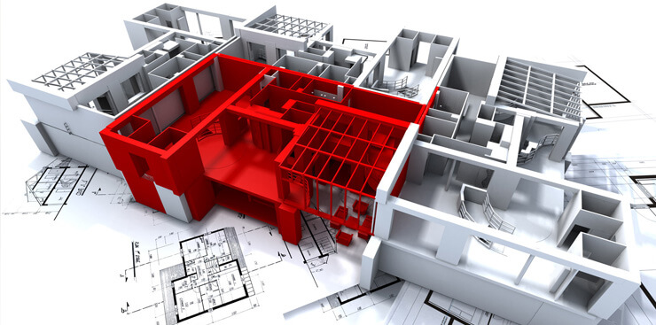
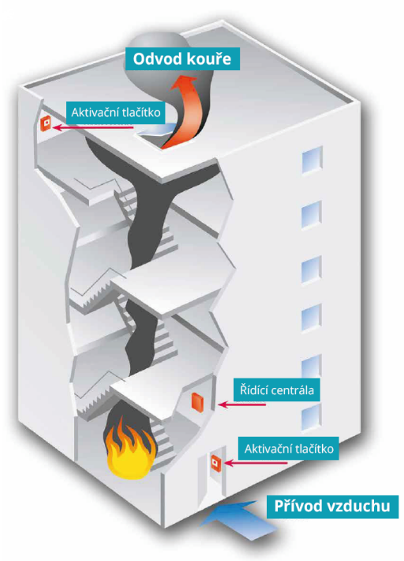
1. POŽÁRNÍ OCHRANA A JEJÍ ÚKOLY, LEGISLATIVA POŽÁRNÍ PREVENTIVNÍ ČINNOST ---------------------------------------------------------------------------------------------------------------------------------------------------------------------------------------------------------------------------------------------------------------
Preventivní činnost (kodex norem požární bezpečnosti staveb, podmínky provozování)
Zabránění vzniku požáru
projektování objektů podle účelu užívání dle příslušné ČSN
dodržování stanovených povinností, zákazů, příkazů a omezení; školení o PO; řádný technický stav používaných zařízení a spotřebičů, apod.
Zamezení rozšíření požáru
dělení objektů do požárních úseků, projektování
požárně bezpečnostních zařízení (PBZ)
zavírání protipožárních dveří, kontroly
provozuschopnosti PBZ a věcné prostředky PO
Zabezpečení podmínek evakuace osob a materiálu
projektování únikových cest, evakuačních výtahů
evakuační cesty vždy volné a použitelné
Zajištění podmínek pro rychlý a účinný hasební zásah
projektování zásahových cest
ohlášení požáru; volné nástupní a příjezdové plochy; vybavení technickými prostředky PO, apod.

Slide 8
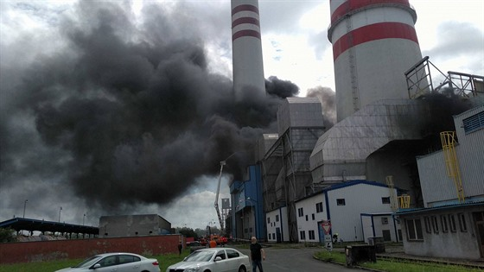
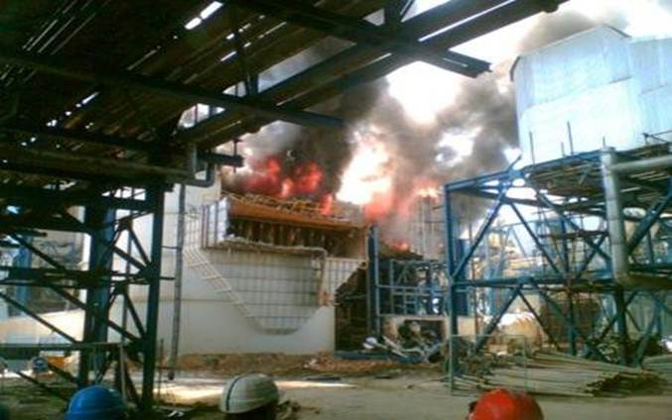
1. POŽÁRNÍ OCHRANA A JEJÍ ÚKOLY, LEGISLATIVA POŽÁRNÍ REPRESIVNÍ ČINNOST -------------------------------------------------------------------------------------------------------------------------------------------------------------------------------------------------------------------------------------------------------------------------------
Represivní činnost
zásah HZS při požáru
zásah v rámci IZS ČR
zdravotní pomoc
technická a technologická pomoc
asistence při požárně nebezpečných
činnostech
ostatní zásahy

Slide 9
1. POŽÁRNÍ OCHRANA A JEJÍ ÚKOLY, LEGISLATIVA LEGISLATIVA ----------------------------------------------------------------------------------------------------------------------------------------------------------------------------------------------------------------------------------------------------------------
ZÁKLADNÍ PRÁVNÍ PŘEDPISY PRO OBLAST PO:
Zákon ČNR č. 133/1985 Sb., o požární ochraně, ve znění pozdějších předpisů (novela 292/2025 Sb. – organizační změny, mj. v oblasti HZS ČR - hasičská jednotka škol PO)
Vyhláška MV ČR č. 246/2001 Sb., o stanovení podmínek požární bezpečnosti a výkonu státního požárního dozoru (vyhláška o požární prevenci), (novela 467/2025 Sb. - nově umožňuje neautorizovanou dokumentaci, upravuje Central stop / Total stop, elektronické vedení školení atd.)
Vyhláška MV ČR č. 247/2001 Sb., o organizaci a činnosti jednotek PO, ve znění vyhlášky č. 226/2005 Sb.
Vyhláška MV č. 87/2000 Sb., kterou se stanoví podmínky požární bezpečnosti při svařování a nahřívaní živic v tavných nádobách
Vyhláška č. 23/2008 Sb., o technických podmínkách požární ochrany staveb
Nařízení vlády č. 406/2004 Sb., o bližších požadavcích na zajištění bezpečnosti a ochrany zdraví při práci v prostředí s nebezpečím výbuchu
VNITŘNÍ DOKUMENTACE:
ČEZ_SD_0039 Pravidla chování v ČEZ, a. s., OZE a KE.

Slide 10
POVINNOSTI SMLUVNÍHO PARTNERA
ZÁKLADNÍ PRAVIDLA
SEZNÁMENÍ S PRACOVIŠTĚM / ODPOVĚDNOSTI
PREVENTIVNÍ ÚKOLY / ČINNOSTI PŘI POŽÁRU
ZAJIŠTĚNÍ PRACOVIŠTĚ
2.

Slide 11

2. POVINNOSTI SMLUVNÍHO PARTNERA ZÁKLADNÍ PRAVIDLA --------------------------------------------------------------------------------------------------------------------------------------------------------------------------------------------------------
SMLUVNÍ PARTNER JE POVINEN:
prokazatelně školit své zaměstnance a vedoucí zaměstnance z problematiky PO – tuto povinnost mu ukládá zákon o požární ochraně,
zajistit školení smluvních partnerů (pro osoby odpovědné a vedoucí práce) v periodě 1 x za 24 měsíců,
plnit podmínky na úseku požární ochrany ve všech prostorách, které užívá ke své činnosti,
oznámit příslušnému zaměstnanci ČEZ začlenění prováděných činností do kategorií dle míry požárního nebezpečí,
oznámit příslušnému zaměstnanci ČEZ skladování požárně nebezpečných látek a doložit jejich požárně technické charakteristiky.

Slide 12
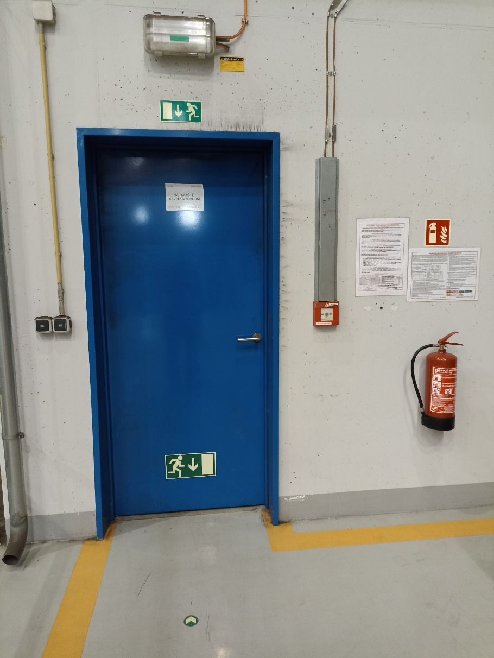
2. POVINNOSTI SMLUVNÍHO PARTNERA SEZNÁMENÍ S PRACOVIŠTĚM/ODPOVĚDNOSTI ---------------------------------------------------------------------------------------------------------------------------------------------------------------------------------------------------
SMLUVNÍ PARTNER JE POVINEN SEZNÁMIT SE S MÍSTEM VÝKONU ČINNOSTI (PRACOVIŠTĚM):
veškerými riziky PO (např. požárně nebezpečnými látkami v blízkosti, produktovody apod.),
zveřejněnou dokumentací požární ochrany (požárním řádem, poplachovou směrnicí, evakuačním plánem),
nouzovými východy a únikovými cestami,
hlavními uzávěry produktovodů, vypínači el. energie,
umístěním hasicích přístrojů, hydrantů, čidel EPS a dalšími požárně bezpečnostními zařízeními.

Slide 13
2. POVINNOSTI SMLUVNÍHO PARTNERA SEZNÁMENÍ S PRACOVIŠTĚM/ODPOVĚDNOSTI ---------------------------------------------------------------------------------------------------------------------------------------------------------------------------------------------------
Vedoucí práce dodavatele na předaném pracovišti odpovídá za:
dodržování předpisů o PO a za odstranění závad na úseku požární ochrany,
udržování pořádku na pracovišti,
vybavení pracoviště věcnými prostředky PO při provádění požárně nebezpečných činností,
nahlášení zahájení, přerušení a ukončení prací, u nichž hrozí riziko vzniku požáru nebo výbuchu.
Trvale volné musí být přístupy k:
nouzovým východům a únikové cesty,
hlavním uzávěrům produktovodů, vypínačům el. energie,
věcným prostředkům požární ochrany,
ovládání požárně bezpečnostních zařízení.

Slide 14
2. POVINNOSTI SMLUVNÍHO PARTNERA PREVENTIVNÍ ÚKOLY/ ČINNOSTI PŘI POŽÁRU ----------------------------------------------------------------------------------------------------------------------------------------------------------------------------------------------------
Počínat si tak, aby nedocházelo ke vzniku požáru, zejména při používání tepelných, elektrických, plynových a jiných spotřebičů a komínů, při skladování a používání hořlavých nebo požárně nebezpečných látek, manipulaci s nimi nebo s otevřeným ohněm či jiným zdrojem zapálení.
Plnit příkazy a dodržovat zákazy týkající se požární ochrany na označených místech.
Spolupracovat se zaměstnanci útvaru PO a HP OZE a KE a HZS při provádění kontroly dodržování předpisů o PO.
Dodržovat podmínky nebo návody vztahující se k požární bezpečnosti výrobků nebo činností.
Zajišťovat a účastnit se školení o požární ochraně.
Vytvářet v užívaných prostorách podmínky pro rychlé zdolávání požáru a záchranné práce.
Zajistit přístup k věcných prostředků PO a požárně bezpečnostním zařízením za účelem jejich včasného použití, a udržovat je v provozuschopném stavu a přístup k rozvodným zařízením el. energie a k uzávěrům plynu, vody a topení, a dále trvalou průchodnost únikových cest a východů.
Provádět nutná opatření pro záchranu ohrožených osob.
Hasit požár, jestliže je to možné, nebo provést nutná opatření k zamezení jeho šíření.
Ohlásit neodkladně na ohlašovnu požáru lokality zjištěný požár nebo zabezpečit jeho ohlášení.
Na výzvu velitele zásahu poskytnout při zdolávání mimořádné události osobní a věcnou pomoc.
P
R
E
V
E
N
C
E
P
Ř
I
P
O
Ž
Á
R
U

Slide 15

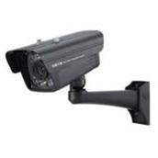
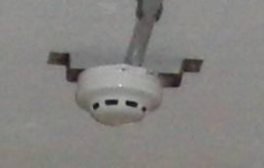
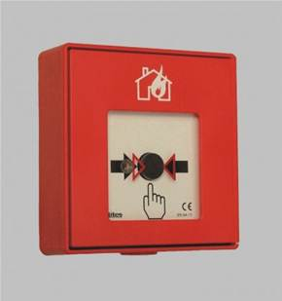
2. POVINNOSTI SMLUVNÍHO PARTNERA ZAJIŠTĚNÍ PRACOVIŠŤ ---------------------------------------------------------------------------------------------------------------------------------------------------------------------------------------------------------
Při odchodu z pracoviště jsou všichni zaměstnanci povinni zkontrolovat pracoviště a vypnout všechny elektrické spotřebiče, které není nutné z provozních důvodů ponechat zapnuté (zejména tepelné elektrické spotřebiče).
V mimopracovní době zajišťují požární ochranu areálů elektráren (kromě EVD) pracovníci
bezpečnostní služeb pravidelnými kontrolami a obhlídkami a kamerovým systémem.
Nejrizikovější objekty, technologická zařízení a odloučená pracoviště elektráren jsou nepřetržitě hlídána systémem elektrické požární signalizace (EPS).

Slide 16
POŽÁRNÍ NEBEZPEČÍ LÁTEK
PROCES HOŘENÍ
BEZPEČNOSTNÍ LIST / ROZDĚLENÍ LÁTEK PODLE SKUPENSTVÍ
SKLADOVÁNÍ A MANIPULACE S NCHLS
TLAKOVÉ NÁDOBY
3.

Slide 17

3. POŽÁRNÍ NEBEZPEČÍ LÁTEK PROCES HOŘENÍ -----------------------------------------------------------------------------------------------------------------------------------------------------------------------------------------------
Hoření je exotermní oxidační chemická reakce, při které dochází k velkému uvolňování tepelné energie, provázené výrazným světelným efektem.
K tomu, aby mohlo dojít k procesu hoření, je nutná současná přítomnost:
hořlavé látky (palivo),
oxidačního prostředku (vzduch, kyslík),
teplota (iniciační zdroj).
Chybí-li třeba jen jeden z uvedených činitelů, nemůže hoření probíhat. Této skutečnosti se využívá při hašení požárů.

Slide 18
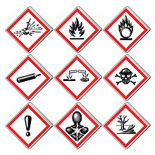
3. POŽÁRNÍ NEBEZPEČÍ LÁTEK BEZPEČNOSTNÍ LIST/ROZDĚLENÍ LÁTEK PODLE SKUPENSTVÍ -------------------------------------------------------------------------------------------------------------------------------------------------------------------------------------------
Pracuje-li smluvní partner s nebezpečnými chemickými látkami nebo směsmi, musí mít vždy bezpečnostní list nebezpečné látky nebo směsi na pracovišti.
V případě skladování a manipulace s nebezpečnými chemickými látkami nebo směsmi musí informovat o přítomnosti této látky a požárních opatřeních koordinátora PO a HP (na EVD příslušného zaměstnance).
Rozdělení látek podle skupenství:
PLYNNÉ
KAPALNÉ
TUHÉ
AEROSOLY

Slide 19


3. POŽÁRNÍ NEBEZPEČÍ LÁTEK HOŘLAVÉ PLYNY ----------------------------------------------------------------------------------------------------------------------------------------------------------------------------------------------
NEBEZPEČNÉ PLYNNÉ LÁTKY, KTERÉ SE NEJČASTĚJI VYSKYTUJÍCÍ V ELEKTRÁRNÁCH:
Hořlavé plyny
- zemní plyn (cca 98% metan) k zapalování hořáků,
- vodík (chlazení generátorů, výskyt v akumulátorovnách)
- acetylen pro autogenové soupravy
- propan-butan pro práci při nahřívání třeba lepenky pro hydroizolace
Oxidující plyny
- kyslík (součást autogenové soupravy)

Slide 20

3. POŽÁRNÍ NEBEZPEČÍ LÁTEK HOŘLAVÉ KAPALINY ----------------------------------------------------------------------------------------------------------------------------------------------------------------------------------------------
NEBEZPEČNÉ KAPALNÉ LÁTKY, KTERÉ SE NEJČASTĚJI VYSKYTUJÍCÍ V ELEKTRÁRNÁCH:
Hořlavé kapaliny
motorová nafta – pohonné hmoty pro buldozery hutnící skládky uhlí, pohon dieselagregát
průmyslové oleje – pro chod technologií (transformátorový, převodový, turbínový, ložiskový, aj)
benziny – jako pohonné hmoty do vozidel, jako odmašťovací činidla při údržbářských pracích
organické pryskyřice – pro lepení ochranné pogumované folie na ochranu ocelových plášťů absorbérů na odsíření
Kapalné hořlavé látky se dále dělí podle bodu vzplanutí do čtyř tříd nebezpečnosti (I. – IV.) ČSN 65 0201.
I. Třída nebezpečnosti - do 21 °C
II. Třída nebezpečnosti - 21 – 55 °C
III. Třída nebezpečnosti - 55 – 100 °C
IV. Třída nebezpečnosti - více než 100 °C
Oxidující kapaliny
- kyselina dusičná – pro laboratorní práce

Slide 21
3. POŽÁRNÍ NEBEZPEČÍ LÁTEK HOŘLAVÉ TUHÉ LÁTKY ----------------------------------------------------------------------------------------------------------------------------------------------------------------------------------------------
NEBEZPEČNÉ TUHÉ LÁTKY, KTERÉ SE NEJČASTĚJI VYSKYTUJÍCÍ V ELEKTRÁRNÁCH:
Hořlavé tuhé látky
uhelný prach – vyskytuje se v prostorách zauhlování (hořlavá a výbušná látka)
plasty – v celém prostoru elektráren jako součást technologického zařízení nebo vybavení prostorů a vozidel
dřevo - lešenářské podlážky, pomocný materiál pro podložení technologií při údržbářských pracích
papír – kancelářské prostory, velíny, apod.
textil – jako materiál sloužící k odstraňování mastných úniků ze zařízení
Oxidující tuhé látky (v laboratořích)
dichroman draselný,
dusičnan sodný
Samozahřívající se látka nebo směs
hnědé a černé uhlí, štěpka

Slide 22
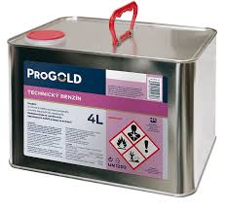
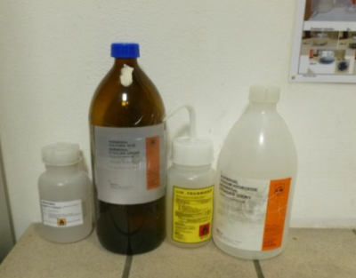
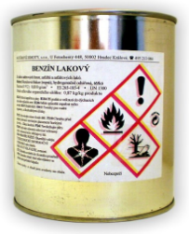
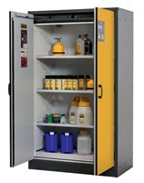
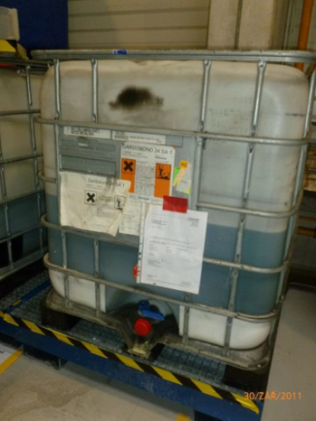
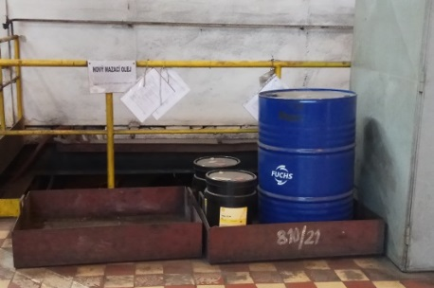
3. POŽÁRNÍ NEBEZPEČÍ LÁTEK SKLADOVÁNÍ A MANIPULACE HOŘLAVÝCH KAPALIN ---------------------------------------------------------------------------------------------------------------------------------------------------------------------------------------------
Obal kapaliny musí být označen štítkem.
Údaje o obsahu a třídě nebezpečnosti HK na obalu musí být jasně čitelné a v českém jazyce a nesmazatelné.
Obal musí být těsně uzavřený.
Hořlavé kapaliny se ukládají odděleně od ostatních látek nejlépe v kovových skříních se záchytnou vanou.
Hořlavou kapalinou vždy umisťovat do záchytné vany nebo jímky (i v případě přelévání).
Ukládat hořlavé kapaliny v samostatných skladech k tomu určených a označených bezpečnostním značením.
VŽDY MANIPULOVAT S LÁTKOU V SOULADU S BEZPEČNOSTNÍM LISTEM.

Slide 23
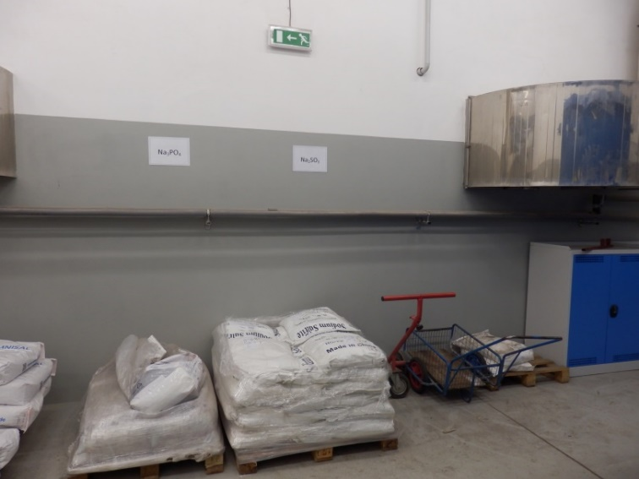
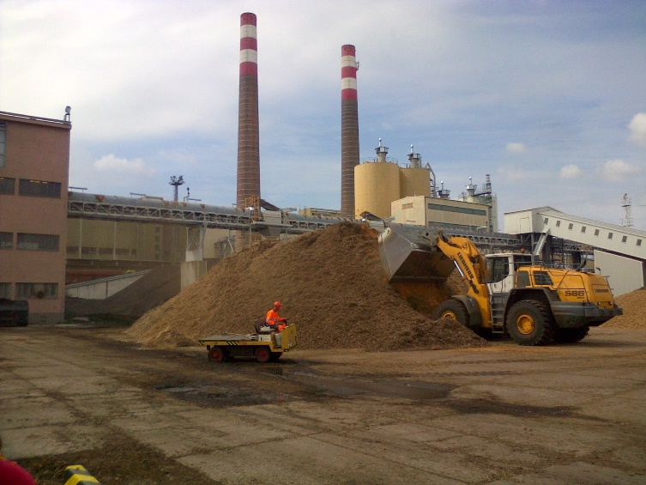
3. POŽÁRNÍ NEBEZPEČÍ LÁTEK SKLADOVÁNÍ A MANIPULACE HOŘLAVÝCH PEVNÝCH LÁTEK ----------------------------------------------------------------------------------------------------------------------------------------------------------------------------------------------
Nebezpečné chemické látky a směsi skladujte vždy v originálních označených a uzavřených obalech.
Ukládejte materiál tak, aby únikové cesty a východy zůstaly vždy volné a průchodné.
Dodržujte pravidlo odděleného skladování kyselých a zásaditých látek.
Dodržujte pravidlo zacházení s nevyčištěnými prázdnými obaly jako s plnými.
Dodržujte proluky mezi jednotlivými látkami.
Při skladování látek majících sklon k samovznícení se podle druhu a způsobu umístění sleduje, zda nedochází k procesu samovznícení!
Zajistěte vhodné hasicí prostředky.
Kontrolujte teplotu skladovaných látek.
Nebezpečné chemické látky a směsi skladujte tak, aby nemohlo dojít k poškození životního prostředí (záchytné vany).

Slide 24

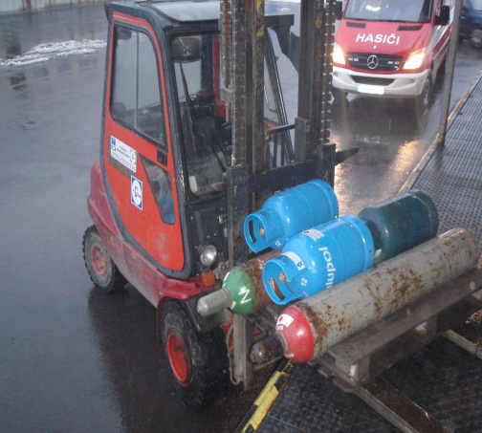


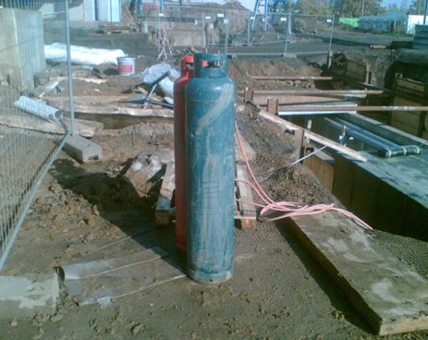
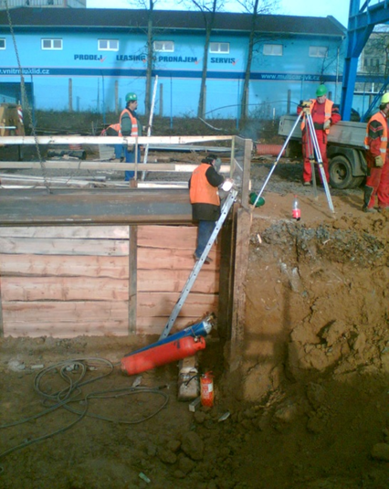
3. POŽÁRNÍ NEBEZPEČÍ LÁTEK SKLADOVÁNÍ A MANIPULACE S PLYNY (TLAKOVÉ NÁDOBY) ----------------------------------------------------------------------------------------------------------------------------------------------------------------------------------------------
TLAKOVÉ NÁDOBY K PŘEPRAVĚ PLYNŮ
Tlakové nádoby na přepravu plynů – jsou uzavíratelné kovové nádoby nebo nádoby z jiných materiálů, na jejíchž vnitřní stěny po naplnění působí tlak plynu nebo par.
V lokalitách se pracuje s tlakovými nádobami s obsahem vodíku, acetylenu, kyslíku, propan butanu, amoniaku, argonu, corgonu, dusíku a s oxidem uhličitým.
POKYNY PRO PRÁCI S TLAK. NÁDOBAMI:
musí být zajištěny proti pádu,
tzn. musí mít platnou tlakovou zkoušku,
musí být umístěny nejméně 3 m od topných těles,
vypouštět plyny z nádob se smí jen přes redukční ventil,
v prázdných tlakových nádobách musí zůstat zbytkový přetlak nejméně 0,5 baru.
Notes:
Snímky 22 a 23 a 24 by asi šli schovat po jeden snímek.

Slide 25
POŽÁRNĚ NEBEZPEČNÉ ČINNOSTI
TEPELNÉ, ELEKTRICKÉ SPOTŘEBIČE
OTEVŘENÝ OHEŇ / KOUŘENÍ
ELEKTRICKÉ NÁŘADÍ A ZAŘÍZENÍ
ČINNOSTI S NEBEZPEČÍM VZNIKU POŽÁRU (VÝBUCHU)
ČINNOSTI S NEBEZPEČÍM VÝBUCHU
4.

Slide 26
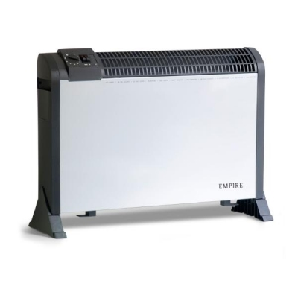

4. POŽÁRNĚ NEBEZPEČNÉ ČINNOSTI TEPELNÉ A ELEKTRICKÉ SPOTŘEBIČE ----------------------------------------------------------------------------------------------------------------------------------------------------------------------------------------------
TEPELNÉ SPOTŘEBIČE - Jsou elektrická zařízení, která využívají přeměny elektrické energie na energii tepelnou.
Při používání tepelných spotřebičů vyzařující sálavé teplo je třeba dbát na jejich dostatečnou odstupovou vzdálenost od hořlavých materiálů, především pak při používání sálavých přímotopů, kde tato vzdálenost činí 50 cm ve směru sálání a 10 cm v ostatních směrech.
U nových spotřebičů je tato vzdálenost uvedena v návodu k obsluze daného spotřebiče.
Pro starší spotřebiče najdeme odstupovou vzdálenost ve vyhl. 23/2008 Sb.
Dvouplotýnkový vařič
Elektrický přímotop

Slide 27

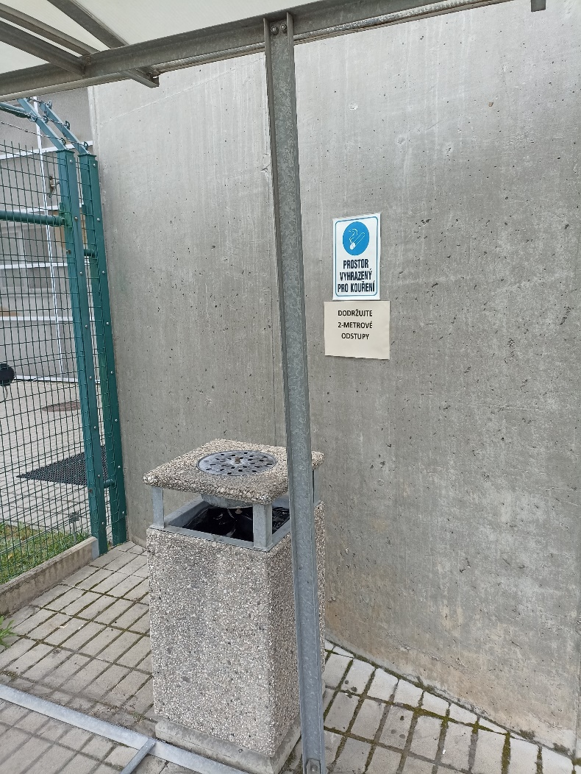

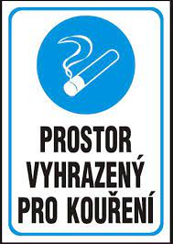
4. POŽÁRNĚ NEBEZPEČNÉ ČINNOSTI OTEVŘENÝ OHEŇ / KOUŘENÍ ------------------------------------------------------------------------------------------------------------------------------------------------------------------------------------------------------------------------------------------
ZÁKAZ POUŽITÍ OTEVŘENÉHO OHNĚ
Ve všech prostorách ČEZ, a. s. platí zákaz výskytu
a použití otevřeného ohně.
ZÁKAZ KOUŘENÍ
V celém areálu ČEZ, a. s. platí zákaz kouření
kromě vyhrazených míst viditelně označených
tabulkou „Prostor vyhrazený pro kouření“
a vybavených nehořlavým popelníkem (viz obrázek).
(Žádný smluvní partner nesmí zřizovat nová
místa pro kouření bez souhlasu lokality.)

Slide 28

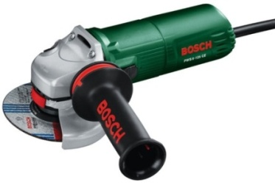
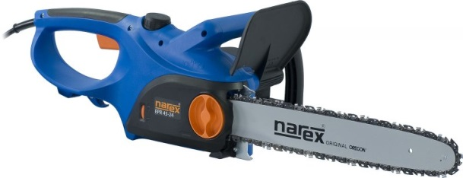
4. POŽÁRNĚ NEBEZPEČNÉ ČINNOSTI ELEKTRICKÉ NÁŘADÍ A ZAŘÍZENÍ -------------------------------------------------------------------------------------------------------------------------------------------------------------------------------------------------------------------------------------
Elektrické nářadí a zařízení lze provozovat pouze při dodržování
bezpečnostních a požárních předpisů.
Základní možné příčiny požárů a výbuchů od elektrické energie jsou:
vznik elektrického zkratu,
vznik přechodového odporu,
působením svodových proudů v izolaci,
přetížení elektrické sítě,
technické závady elektrických spotřebičů,
vznik jiskry nebo elektrického oblouku,
neodborná instalace elektrického zařízení,
usazení vrstvy hořlavého prachu na elektrickém zařízení,
nedostatečná izolace a krytí ve vztahu k vlivům prostředí,
závady způsobené poškozením nebo stárnutím,
iniciace výbušné směsi elektrickým zařízením,
iniciace od výbojů statické elektřiny,
iniciace od výbojů atmosférické elektřiny.
Elektrické nářadí

Slide 29
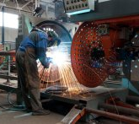
4. POŽÁRNĚ NEBEZPEČNÉ ČINNOSTI PRÁCE S NEBEZPEČÍ VZNIKU POŽÁRU (VÝBUCHU) ------------------------------------------------------------------------------------------------------------------------------------------------------------------------------------------------------------------------------------------
Problematiku řeší Metodika SKČ_ME_0209 – Bezpečnost při práci na elektrických a strojně technologických zařízeních a při provádění požárně nebezpečných činností.
Seznam požárně nebezpečných činností:
svařování (s využitím hořlavých plynů, elektrickým obloukem, apod.),
používání plynových hořáků,
používání benzínových pájecích lamp,
používání elektrických pájedel,
používání ručních brusek,
používání, manipulace a skladování hořlavých a hoření podporujících kapalin, plynů a pevných látek.

Slide 30
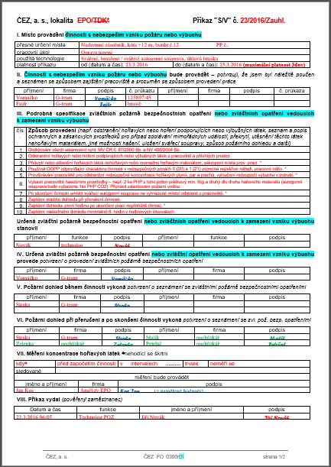
4. POŽÁRNĚ NEBEZPEČNÉ ČINNOSTI POVINNOSTI PŘED ZAHÁJENÍM ČINNOSTI S NEBEZPEČÍM VZNIKU POŽÁRU (VÝBUCHU) ------------------------------------------------------------------------------------------------------------------------------------------------------------------------------------
Oprávněná osoba ČEZ přímo na místě, v souladu s vnitřní dokumentací PO lokality a na základě individuálního posouzení podmínek na svářečském pracovišti rozhodne, zda se jedná o práce:
Smluvní partner je povinen nahlásit zahájení, přerušení a ukončení prací,
u nichž hrozí riziko vzniku požáru nebo výbuchu !!
kde je zvýšená míra požárního nebezpečí - vyžadující zvláštní požárně bezpečnostní opatření
nevyžadující zvláštní požárně bezpečnostní opatření
oprávněná osoba ČEZ vystavuje příkaz S/V
příkaz S/V se nevystavuje
při provádění požárně nebezpečných prací musí dodavatel splnit základní povinnosti dané §3, odst. 4, 5, 7, 8, 9, a §4 vyhlášky č. 87/2000 Sb.
při provádění požárně nebezpečných prací musí dodavatel splnit zvláštní požárně bezpečnostní opatření stanovená v příkaze S/V
Příkaz S/V se vystavuje pouze na 3 kalendářní dny po sobě jdoucí.

Slide 31
4. POŽÁRNĚ NEBEZPEČNÉ ČINNOSTI HODNOCENÍ PODMÍNEK POŽÁRNÍHO NEBEZPEČÍ
Na pracovištích, kde byla individuálním posouzením zjištěna zvýšená míra požárního nebezpečí a na předem určených pracovištích dokumentací PO lokality musí být při svařování vystaven písemný „S/V“ příkaz.
Příkaz S/V musí být vystaven zejména na těchto pracovištích stanovených dokumentací PO lokality:
zauhlování (všechny prostory),
kotelna, plynová kotelna, regulační stanice ZP,
strojovna – olejové, vodíkové hospodářství, COH,
kobky transformátorů,
absorbér odsíření (během odstávky),
rozvodny, kabelové kanály, prostory a šachty,
akumulátorovny, vývody generátorů a transformátory,
sklad hořlavých kapalin,
sklad technických plynů,
sklad nebezpečného odpadu,
archivy a spisovny,
čerpací stanice nafty a její okolí,
okolí nádrží a rozvodů turbo a transformátorového oleje,
montážní jáma v remíze lokomotiv,
budovy, prostory a zařízení z hoř. hmot.
v prostorách, kde nelze vyloučit vznik požáru skrytými cestami do sousedních požárních úseků,
v prostorách, kde nelze vyloučit přítomnost nebo vznik výbušné koncentrace (např. natěračské práce s těkavými látkami),
Na předaném pracovišti za požární ochranu zodpovídá po dobu činnosti zhotovitel prací !!!

Slide 32
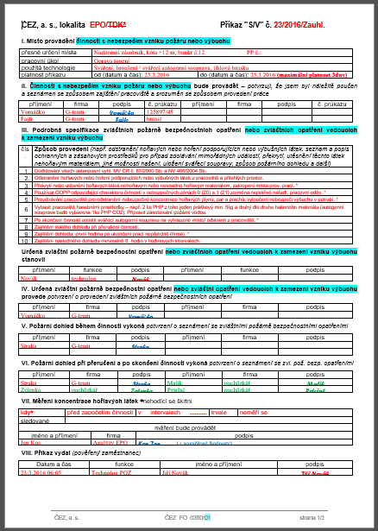
4. POŽÁRNĚ NEBEZPEČNÉ ČINNOSTI příkaz S/V -------------------------------------------------------------------------------------------------
I. Základní údaje o činnosti – místo práce, název opravovaného zařízení, použitá technologie,
platnost příkazu
Z
Z
D
II. Jméno svářeče, číslo jeho osvědčení a podpis
Z
III. Stanovená požárně bezpečnostní opatření
Z
Osoba, která stanovila opatření
Z
D
IV. Osoba, která opatření provedla
Z
D
V. Informace o požad. dohledu během svařování
D
P
VI. Informace o pož. dohledu po skončení svařování
Z
D
VII. Informace o měření koncentrací
- stanovuje zadavatel, vyplňuje dodavatel.
Z
VIII. Informace o vydavateli příkazu
P
IX. Kontrola před zahájením práce

Slide 33
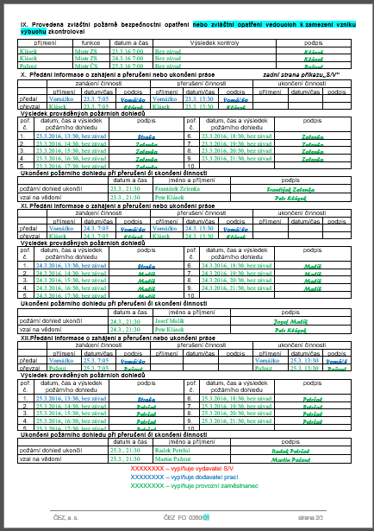
4. POŽÁRNĚ NEBEZPEČNÉ ČINNOSTI příkaz S/V ------------------------------------------------------------------------------------------------
D
P
X. Předání informací o zahájení, přerušení a ukončení činnosti
Záznamy o následných dohledech
- vyplňuje dodavatel (pokud není smluvně upraveno jinak)
D
P
Záznam o ukončení provádění požárního dohledu
Legenda:
D
Pole vyplňuje dodavatel
Z
Pole vyplňuje zadavatel
P
Pole vyplňuje zaměstnanec provozu

Slide 34

4. POŽÁRNĚ NEBEZPEČNÉ ČINNOSTI PRÁCE S NEBEZPEČÍ VZNIKU POŽÁRU (VÝBUCHU) -------------------------------------------------------------------------------------------------------------------------------------------------------------------------------------------------------------------------------
POŽÁRNĚ NEBEZPEČNÁ ČINNOST SE NESMÍ ZAHÁJIT, JESTLIŽE:
nejsou stanovena požárně bezpečnostní opatření s ohledem na druh a místo těchto prací
nejsou pracovníci provádějící tuto činnost prokazatelně seznámeni s podmínkami požární bezpečnosti
nejsou splněny podmínky požární bezpečnosti
svářeč na svářečském pracovišti nemůže prokázat svou odbornou způsobilost ke svařování doklady odpovídajícími normovým požadavkům nebo normativním dokumentům dle ČSN EN 45020 nebo vydanými v rámci oprávnění certifikačního orgánu akreditovaného v České republice (předepsané doklady musí být kdykoliv k dispozici ke kontrole). V případě, že není pro určitý druh svařování těmito předpisy odborná způsobilost stanovena, pak oprávněním odpovídajícím návodům výrobce nebo dovozce zařízení.
PRÁCE SE ZVÝŠENÝM RIZIKEM POŽÁRU MOHOU PROVÁDĚT VÝHRADNĚ OSOBY SPLŇUJÍCÍ KVALIFIKAČNÍ POŽADAVKY (NAPŘÍKLAD SVÁŘEČI), DOKLADY O ODBORNÉ ZPŮSOBILOSTI MUSÍ BÝT NA PRACOVIŠTI, KDE SE ČINNOST PROVÁDÍ:
svářečský průkaz a osvědčení o doškolení a přezkoušení svářeče – např. práce kde stačí základní kurz
nebo Osvědčení o zaškolení pracovníka – např. dělení materiálu pomocí řezání kyslíkem
nebo Certifikát o kvalifikační zkoušce svářeče – vyšší kvalifikace dle ČSN EN 287-1, ČSN EN ISO 9606-1

Slide 35
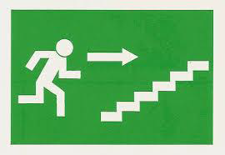
4. POŽÁRNĚ NEBEZPEČNÉ ČINNOSTI POVINNOSTI SMLUVNÍCH PARTNERŮ --------------------------------------------------------------------------------------------------------------------------------------------------------------------------------------------------------------------------------------------
Musí být splněny opatření stanovené v příkaze „S/V“.
Uložit materiál a zařízení tak, aby byla zachována volná průchodnost únikových cest.

Slide 36
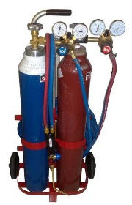
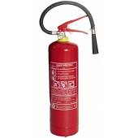
4. POŽÁRNĚ NEBEZPEČNÉ ČINNOSTI POVINNOSTI SMLUVNÍCH PARTNERŮ --------------------------------------------------------------------------------------------------------------------------------------------------------------------------------------------------------------------------------------------
Smluvní partner je povinen vybavit pracoviště, kde provádí činnosti s nebezpečím vzniku požáru nebo výbuchu věcnými prostředky v potřebném množství min. dle vyhlášky č. 87/2000 Sb. – min. 2 ks PHP, z toho min. jeden s práškovou náplní o hmotnosti min. 5 kg !
2x
Zabezpečit svařovací zařízení proti pohybu.
Vybavení (tlakoměry, hadice apod.) musí být funkční a nesmí být poškozeny.

Slide 37
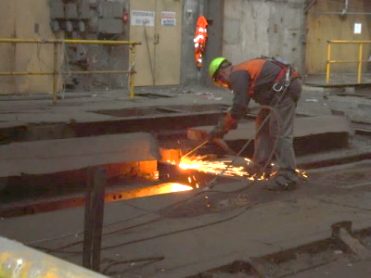
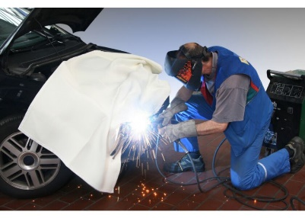
4. POŽÁRNĚ NEBEZPEČNÉ ČINNOSTI POVINNOSTI SMLUVNÍCH PARTNERŮ --------------------------------------------------------------------------------------------------------------------------------------------------------------------------------------------------------------------------------------------
Pracoviště musí být uklizeno.
Hořlavé předměty musí být odstraněny nebo překryty nehořlavým materiálem.
Personální zajištění činností dle vyhlášky č. 87/2000 Sb. včetně dohledu v průběhu práce i následného dohledu zajišťuje zhotovitel (pokud není smluvně upraveno jinak).

Slide 38

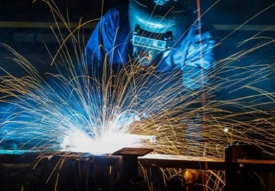
4. POŽÁRNĚ NEBEZPEČNÉ ČINNOSTI POVINNOSTI SMLUVNÍCH PARTNERŮ --------------------------------------------------------------------------------------------------------------------------------------------------------------------------------------------------------------------------------------------
Požární dohled po skončení svařování vyžadující zvláštní požárně bezpečnostní opatření - ve stanovených intervalech po dobu nejméně 8 hodin
JISKRY nesmí propadávat přes průchozí plošiny (roštové podlážky).

Slide 39
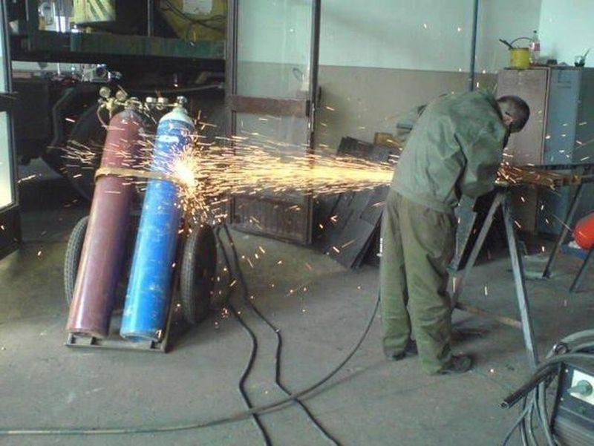
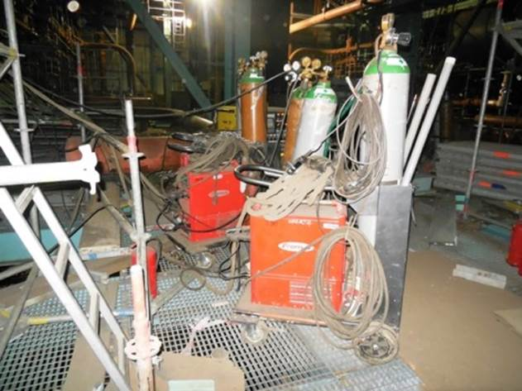
4. POŽÁRNĚ NEBEZPEČNÉ ČINNOSTI PŘÍKLADY NESPRÁVNĚ PROVÁDĚNÝCH ČINNOSTÍ
Ohřívání tlakových nádob jiskrami.
Svařovací souprava nezajištěná
proti pádu.

Slide 40
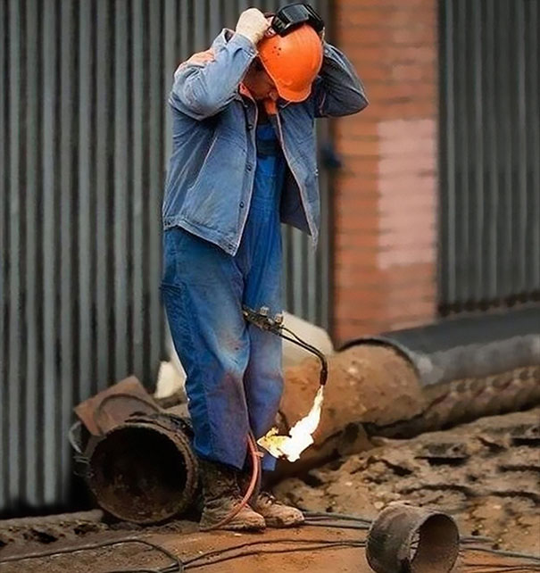
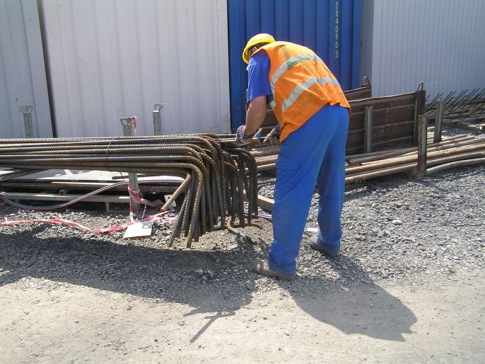
4. POŽÁRNĚ NEBEZPEČNÉ ČINNOSTI POVINNOSTI SMLUVNÍCH PARTNERŮ
Nebezpečné zacházení
s hořákem svářecí soupravy
Nevhodné oblečení
pro svářeče – silonová reflexní vesta

Slide 41





4. POŽÁRNĚ NEBEZPEČNÉ ČINNOSTI ČINNOSTI S NEBEZPEČÍM VÝBUCHU
Každý, kdo pracuje s nebezpečnou látkou musí mít u sebe bezpečnostní list nebezpečné látky,
jehož pokyny musí dodržovat.
Provádí-li se práce se syntetickou látkou uvolňující těkavé složky (např. nátěry, odmašťování zařízení), musí být technologem vystaven písemný příkaz S/V (musí být stanovena opatření proti úniku a šíření znečištění, zamezeno jiskření použitím nejiskřících nářadí, měřících přístrojů a zařízení do výbušného prostředí, vypnutí elektrických zařízení nebo použití bezpečného nízkého napětí nebo elektrické oddělení, odvětrání prostředí, měření koncentrací, atd.).
Všechny prostory s nebezpečím výbuchu (zóny) jsou označeny výstražnou značkou.
Smluvní partner musí dodržovat podmínky uvedené v „Dokumentaci o ochraně před výbuchem“, předané v příkazu S/V a Pracovním příkazu.
Smluvní partner nesmí vstupovat do tohoto prostoru, není-li vybaven pro práci v prostředí s nebezpečím výbuchu v souladu s opatřeními stanovenými v Příkaze S/V (např. používat antistatická OOPP s dokladem o antistatice ve spojení s vodivou podlahou, nářadí a zařízení předepsané pro stanovené prostředí).

Slide 42
DOKUMENTACE POŽÁRNÍ OCHRANY
ZAČLENĚNÍ ČINNOSTÍ
DOKUMENTACE PO
POŽÁRNÍ ŘÁD
POŽÁRNÍ POPLACHOVÁ SMĚRNICE
POŽÁRNÍ EVAKUAČNÍ PLÁNY
5.

Slide 43
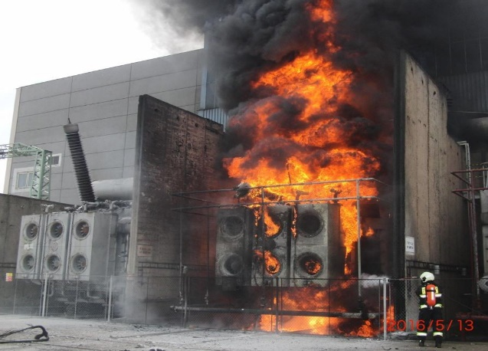
5. DOKUMENTACE POŽÁRNÍ OCHRANY ZAČLENĚNÍ ČINNOSTÍ --------------------------------------------------------------------------------------------------------------------------------------------------------------------------------------------------------------------------------------------
Podle míry požárního nebezpečí se všechny provozované činnosti člení
dle § 4, zákona č. 133/1985 Sb., o požární ochraně do kategorií:
BEZ ZVÝŠENÉHO POŽÁRNÍHO NEBEZPEČÍ
např. kancelářské prostory, jídelny, vrátnice
SE ZVÝŠENÝM POŽÁRNÍM NEBEZPEČÍM
např. strojovny, rozvodny, sklady hořlavých kapalin, kotelny
S VYSOKÝM POŽÁRNÍM NEBEZPEČÍM
např. kotelny a zauhlování jejichž výška je vyšší než 45 m

Slide 44
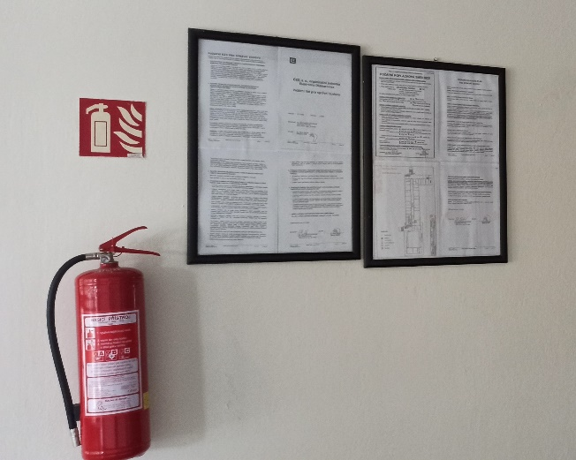
5. DOKUMENTACE POŽÁRNÍ OCHRANY DRUHY DOKUMENTŮ --------------------------------------------------------------------------------------------------------------------------------------------------------------------------------------------------------------------------------------------
Dokumentací požární ochrany se stanovují podmínky požární bezpečnosti provozovaných
činností a prokazuje se plnění povinností stanovených předpisy o požární ochraně.
Vedeme níže uvedenou dokumentaci :
dokumentace o začlenění do kategorie činností dle požárního nebezpečí,
posouzení požárního nebezpečí (pouze pro vysoké požární nebezpečí),
stanovení organizace požární ochrany,
požární řády,
požární poplachová směrnice,
požární evakuační plán,
dokumentace zdolávání požáru,
řád ohlašovny požáru,
tematický plán a časový rozvrh školení zaměstnanců a odborné přípravy preventivních požárních hlídek a preventistů požární ochrany,
dokumentace o provedeném školení zaměstnanců a odborné přípravě preventivních požárních hlídek a preventistů požární ochrany,
požární kniha.
se zveřejňují na trvale přístupných a dobře viditelných místech pro všechny osoby v místě provozované činnosti.

Slide 45
5. DOKUMENTACE POŽÁRNÍ OCHRANY PRACOVIŠTĚ S VYSOKÝM A SE ZVÝŠENÝM POŽ. NEBEZPEČÍM --------------------------------------------------------------------------------------------------------------------------------------------------------------------------------------------------------------------------------------------
OBSAHUJE:
stručný popis vykonávané činnosti a charakteristiky požárního nebezpečí,
požárně technické charakteristiky látek potřebné ke stanovení preventivních opatření,
nejvýše přípustné množství látek uvedených v předchozím bodu, které se mohou vyskytovat v místě provozované činnosti,
stanovení podmínek požární bezpečnosti k zamezení vzniku a šíření požáru nebo výbuchu s následným požárem,
vymezení povinností a oprávnění osob při zajišťování stanovených podmínek požární bezpečnosti,
stanovení podmínek pro bezpečný pobyt a pohyb osob a způsob zabezpečení volných únikových cest,
jméno a příjmení odpovědného vedoucího zaměstnance,
zveřejněn na všech pracovištích se zvýšeným a vysokým požárním nebezpečím !!!!
Požární řád upravuje základní zásady zabezpečování PO na místech,
kde se vykonávají činnosti se zvýšeným nebo vysokým požárním nebezpečím.

Slide 46
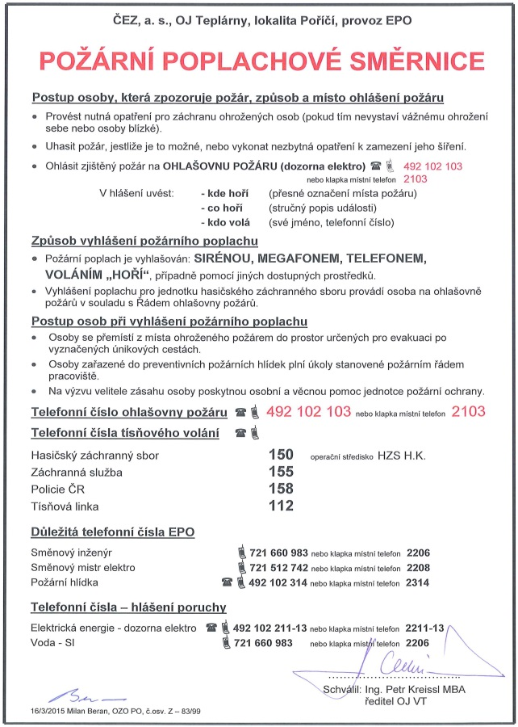
5. DOKUMENTACE POŽÁRNÍ OCHRANY POŽÁRNÍ POPLACHOVÁ SMĚRNICE --------------------------------------------------------------------------------------------------------------------------------------------------------------------------------------------------------------------------------------------
OBSAHUJE:
postup osoby, která zpozoruje požár, způsob a místo ohlášení požáru,
způsob vyhlášení požárního poplachu pro zaměstnance popřípadě jednotku HZS podniku,
postup osob při vyhlášení požárního poplachu – evakuace, pomoc při zdolávání požáru,
telefonní čísla ohlašovny požárů,
telefonní čísla tísňového volání,
další důležitá telefonní čísla,
telefonní čísla pohotovostních a havarijních služeb dodavatelů elektrické energie, plynu a vody.
Požární poplachová směrnice vymezuje činnosti zaměstnanců,
popřípadě dalších osob, při vzniku požáru
nebo jiné mimořádné události!!

Slide 47
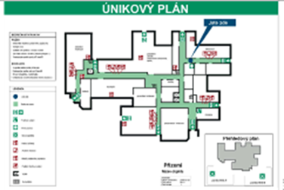
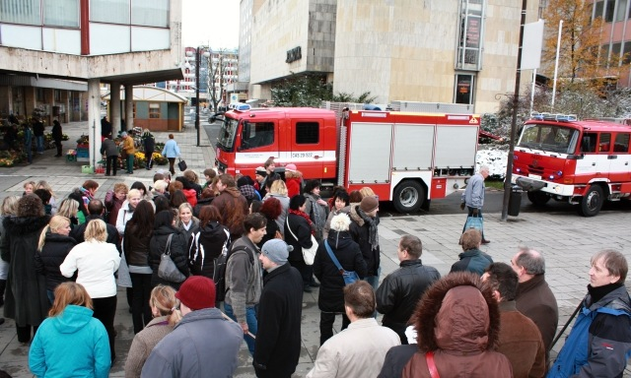
5. DOKUMENTACE POŽÁRNÍ OCHRANY POŽÁRNÍ EVAKUAČNÍ PLÁN --------------------------------------------------------------------------------------------------------------------------------------------------------------------------------------------------------------------------------------------
OBSAHUJE:
určení osoby, která bude evakuaci organizovat a místo, ze kterého bude evakuaci řídit,
určení osob a prostředků, s jejichž pomocí bude evakuace prováděna,
určení cest a způsobu evakuace (schodiště budovy, zákaz použití výtahů), místa, kde se evakuované osoby shromáždí a určení zaměstnance, který provede kontrolu počtu evakuovaných osob,
způsob zajištění první pomoci,
grafické znázornění směru únikových cest.
Požární evakuační plán upravuje postup při evakuaci osob,
zvířat a materiálu z objektů zasažených
nebo ohrožených požárem.

Slide 48
POŽÁRNĚ BEZPEČNOSTNÍ ZAŘÍZENÍ A VĚCNÉ PROSTŘEDKY POŽÁRNÍ OCHRANY
ZAŘÍZENÍ PRO POŽÁRNÍ SIGNALIZACI
ZAŘÍZENÍ PRO POTLAČENÍ POŽÁRU NEBO VÝBUCHU
ZAŘÍZENÍ PRO USMĚRNĚNÍ POHYBU KOUŘE PŘI POŽÁRU
ZAŘÍZENÍ PRO ÚNIK OSOB PŘI POŽÁRU
ZAŘÍZENÍ PRO ZÁSOBOVÁNÍ POŽÁRNÍ VODOU
ZAŘÍZENÍ PRO OMEZENÍ ŠÍŘENÍ POŽÁRU
NÁHRADNÍ ZDROJE
VĚCNÉ PROSTŘEDKY PO
6.

Slide 49
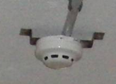
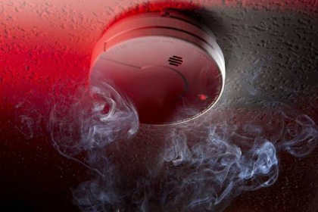

6. POŽÁRNĚ BEZPEČNOSTNÍ ZAŘÍZENÍ ZAŘÍZENÍ PRO POŽÁRNÍ SIGNALIZACI --------------------------------------------------------------------------------------------------------------------------------------------------------------------------------------------------------------
NAPŘ. ELEKTRICKÁ POŽÁRNÍ SIGNALIZACE, ZAŘÍZENÍ DÁLKOVÉHO PŘENOSU, ZAŘÍZENÍ PRO DETEKCI HOŘLAVÝCH PLYNŮ A PAR, AUTONOMNÍ POŽÁRNÍ SIGNALIZACE, RUČNÍ POŽÁRNĚ POPLACHOVÉ ZAŘÍZENÍ
ELEKTRICKÁ POŽÁRNÍ SIGNALIZACE - EPS
Automatický hlásič
starší typ
Automatický hlásič
Tlačítkový hlásič
Kamerový systém

Slide 50


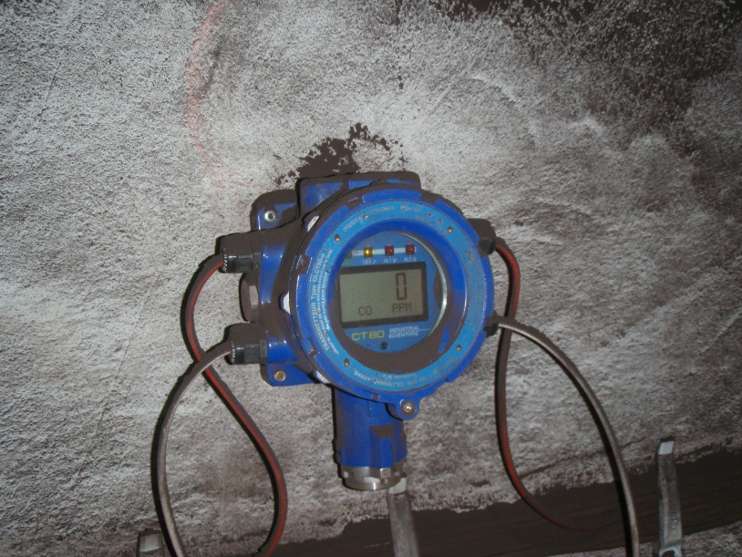
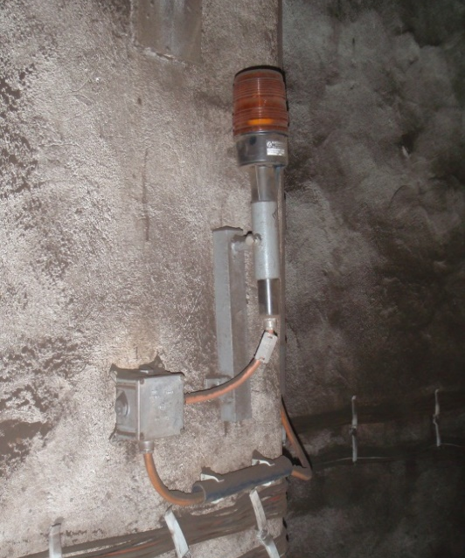

6. POŽÁRNĚ BEZPEČNOSTNÍ ZAŘÍZENÍ ZAŘÍZENÍ PRO POŽÁRNÍ SIGNALIZACI --------------------------------------------------------------------------------------------------------------------------------------------------------------------------------------------------------------
DETEKCE PLYNŮ A PAR – DETEKCE CO
Prostory s nebezpečím
výskytu výbušné atmosféry !!
Nebezpečí otravy plynem !!
Čidlo detektoru
Světelná signalizace
Odsávací zařízení

Slide 51




6. POŽÁRNĚ BEZPEČNOSTNÍ ZAŘÍZENÍ ZAŘÍZENÍ PRO POTLAČENÍ POŽÁRU NEBO VÝBUCHU --------------------------------------------------------------------------------------------------------------------------------------------------------------------------------------------------------------
NAPŘ. STABILNÍ NEBO POLOSTABILNÍ HASICÍ ZAŘÍZENÍ, AUTOMATICKÉ PROTIVÝBUCHOVÉ ZAŘÍZENÍ, SAMOČINNÉ HASICÍ SYSTÉMY
STABILNÍ HASICÍ ZAŘÍZENÍ - SHZ
Sprinklerové trysky
Drenčerové trysky

Slide 52



6. POŽÁRNĚ BEZPEČNOSTNÍ ZAŘÍZENÍ ZAŘÍZENÍ PRO POTLAČENÍ POŽÁRU NEBO VÝBUCHU --------------------------------------------------------------------------------------------------------------------------------------------------------------------------------------------------------------
SHZ CO₂ – ELEKTROROZVODNY, TRANSFORMÁTORY….
Plynové SHZ – CO2
Transformátor
Plynové SHZ - Argonit

Slide 53



6. POŽÁRNĚ BEZPEČNOSTNÍ ZAŘÍZENÍ ZAŘÍZENÍ PRO POTLAČENÍ POŽÁRU NEBO VÝBUCHU ---------------------------------------------------------------------------------------------------------------------------------------------------------------------------------------------
STABILNÍ HASICÍ ZAŘÍZENÍ AEROSOLOVÉ FIRE JACK (dále jen AHZ) - je hasicí zařízení, které k působení na plameny požáru využívá tzv. inhibičního efektu ultra-jemného hasicího prášku tvořeného anorganickými nejedovatými solemi.

Slide 54


6. POŽÁRNĚ BEZPEČNOSTNÍ ZAŘÍZENÍ ZAŘÍZENÍ PRO POTLAČENÍ VÝBUCHU --------------------------------------------------------------------------------------------------------------------------------------------------------------------------------------------
SYSTÉM PRO ZABRÁNĚNÍ PŘENOSU VÝBUCHU
HRD systém
Drtič uhlí

Slide 55



6. POŽÁRNĚ BEZPEČNOSTNÍ ZAŘÍZENÍ ZAŘÍZENÍ PRO ZÁSOBOVÁNÍ POŽÁRNÍ VODOU ---------------------------------------------------------------------------------------------------------------------------------------------------------------------------------------------------
NAPŘ. VNĚJŠÍ POŽÁRNÍ VODOVOD VČETNĚ NADZEMNÍCH A PODZEMNÍCH HYDRANTŮ, PLNÍCÍCH MÍST A POŽÁRNÍCH VÝTOKOVÝCH STOJANŮ, VNITŘNÍ POŽÁRNÍ VODOVOD VČETNĚ NÁSTĚNNÝCH HYDRANTŮ, HADICOVÝCH A HYDRANTOVÝCH SYSTÉMŮ, NEZAVODNĚNÉ POŽÁRNÍ POTRUBÍ
Používání hydrantů a vybavení hydrantových skříní JEN v případě POŽÁRU, neporušovat plomby a nepoužívat jako běžný zdroj vody k mytí a úklidu prostor!
Nadzemní hydrant
Hydrantová skříň
s tvarově stálou hadicí
Hydrantová skříň
se zploštitelnou hadicí

Slide 56



6. POŽÁRNĚ BEZPEČNOSTNÍ ZAŘÍZENÍ ZAŘÍZENÍ PRO OMEZENÍ ŠÍŘENÍ POŽÁRU ----------------------------------------------------------------------------------------------------------------------------------------------------------------------------------------------------------------
NAPŘ. POŽÁRNÍ KLAPKA, POŽÁRNÍ DVEŘE A POŽÁRNÍ UZÁVĚRY OTVORŮ VČETNĚ JEJICH FUNKČNÍHO VYBAVENÍ, SYSTÉMY A PRVKY ZAJIŠŤUJÍCÍ ZVÝŠENÍ POŽÁRNÍ ODOLNOSTI STAVEBNÍCH KONSTRUKCÍ NEBO SNÍŽENÍ HOŘLAVOSTI STAVEBNÍCH HMOT, VODNÍ CLONY, POŽÁRNÍ PŘEPÁŽKY A UCPÁVKY
POŽÁRNÍ DVEŘE, POŽÁRNÍ UZÁVĚRY, POŽÁRNÍ SKLO
Požární poklop
Požární uzávěr
Panikové kování na požárních
dveřích na únikové cestě

Slide 57



6. POŽÁRNĚ BEZPEČNOSTNÍ ZAŘÍZENÍ ZAŘÍZENÍ PRO OMEZENÍ ŠÍŘENÍ POŽÁRU ----------------------------------------------------------------------------------------------------------------------------------------------------------------------------------------------------------------
POŽÁRNÍ PŘEPÁŽKY A UCPÁVKY
Požární dělící přepážky
Požární ucpávka

Slide 58


6. POŽÁRNĚ BEZPEČNOSTNÍ ZAŘÍZENÍ ZAŘÍZENÍ PRO USMĚRNĚNÍ POHYBU KOUŘE PŘI POŽÁRU -----------------------------------------------------------------------------------------------------------------------------------------------------------------------------------------------------------------
NAPŘ. ZAŘÍZENÍ PRO ODVOD KOUŘE A TEPLA, ZAŘÍZENÍ PŘETLAKOVÉ VENTILACE, KOUŘOVÁ KLAPKA VČETNĚ OVLÁDACÍHO MECHANISMU, KOUŘOTĚSNÉ DVEŘE,´ZAŘÍZENÍ PŘIROZENÉHO ODVĚTRÁNÍ KOUŘE
ZAŘÍZENÍ PRO ODVOD KOUŘE A TEPLA, POŽÁRNÍ KLAPKY
Požární klapka
Zařízení pro odvod kouře a tepla

Slide 59




6. POŽÁRNĚ BEZPEČNOSTNÍ ZAŘÍZENÍ ZAŘÍZENÍ PRO ÚNIK OSOB PŘI POŽÁRU ---------------------------------------------------------------------------------------------------------------------------------------------------------------------------------------------------------------
NAPŘ. POŽÁRNÍ NEBO EVAKUAČNÍ VÝTAH, NOUZOVÉ OSVĚTLENÍ, NOUZOVÉ SDĚLOVACÍ ZAŘÍZENÍ, FUNKČNÍ VYBAVENÍ DVEŘÍ, BEZPEČNOSTNÍ A VÝSTRAŽNÉ ZAŘÍZENÍ
Nouzové osvětlení
Požární výtah
Požární dveře
s výplní požárního skla

Slide 60


6. POŽÁRNĚ BEZPEČNOSTNÍ ZAŘÍZENÍ NÁHRADNÍ ZDROJE -----------------------------------------------------------------------------------------------------------------------------------------------------------------------------------------------------------------
NAPŘ. NÁHRADNÍ ZDROJE A PROSTŘEDKY URČENÉ K ZAJIŠTĚNÍ PROVOZUSCHOPNOSTI POŽÁRNĚ BEZPEČNOSTNÍCH ZAŘÍZENÍ, ZDROJE NEBO ZÁSOBA HASEBNÍCH LÁTEK U ZAŘÍZENÍ PRO POTLAČENÍ POŽÁRU NEBO VÝBUCHU A ZAŘÍZENÍ PRO ZÁSOBOVÁNÍ POŽÁRNÍ VODOU, ZDROJE VODY URČENÉ K HAŠENÍ POŽÁRŮ
DIESELAGREGÁTY
Dieselagregáty

Slide 61




6. POŽÁRNĚ BEZPEČNOSTNÍ ZAŘÍZENÍ DRUHY VĚCNÝCH PROSTŘEDKŮ POŽÁRNÍ OCHRANY -----------------------------------------------------------------------------------------------------------------------------------------------------------------------------------------------------------------
hasicí přístroje (přenosné, přívěsné a pojízdné)
osobní ochranné prostředky
prostředky pro záchranu a evakuaci osob
prostředky pro práci ve výškách, nad volnými hloubkami, na vodě, ve vodě a pod hladinou
prostředky pro práci s nebezpečnými látkami a pro dekontaminaci, analyzátory plynů, kapalin a nebezpečných látek
požární výzbroj, stejnokrojové a výstrojní součástky a doplňky
hasiva a příměsi do hasiv
požární příslušenství
přenosné zásahové prostředky (např. stříkačky, generátory, ventilátory)

Slide 62
6. POŽÁRNĚ BEZPEČNOSTNÍ ZAŘÍZENÍ ----------------------------------------------------------------------------------------------------------------------------------------------------------------------------------------------------------------
Smluvní partner je povinen ihned nahlásit příslušnému zaměstnanci ČEZ:
ztrátu, použití nebo poškození části nebo celého požárního zařízení,
činnosti, které by mohli negativně ovlivnit činnost požárně bezpečnostního zařízení.

Slide 63
HASICÍ LÁTKY
TŘÍDY POŽÁRŮ
DRUHY PHP A JEJICH UMÍSTĚNÍ
VODNÍ PHP
PĚNOVÉ PHP
PRÁŠKOVÉ PHP
SNĚHOVÉ PHP
PLYNOVÉ PHP
7.

Slide 64





7. HASICÍ LÁTKY TŘÍDY POŽÁRŮ ---------------------------------------------------------------------------------------------------------------------------------------------------------------------------------------------------------------------
Třída A – požáry pevných látek zejména organického původu, jejichž hoření je obvykle doprovázeno žhnutím (např. dřevo, uhlí, textil, papír, sláma, seno, plasty)
Třída B – požáry hořlavých kapalin nebo látek přecházejících do kapalného skupenství
(polární kapaliny – ředitelné vodou, např. kyseliny, louhy,
nepolární kapaliny – neředitelné vodou, např. oleje, mazadla)
Třída C – požáry plynů (např. propan-butan, zemní plyn, svítiplyn, acetylen, metan)
Třída D – požáry kovů (např. hořčík a jeho slitiny s hliníkem)
Třída F – požáry rostlinných nebo živočišných olejů a tuků používaných
na (v) kuchyňských spotřebičích
Notes:
Možná umístit piktogramy a klikem se otevře popis.

Slide 65

7. HASICÍ LÁTKY DRUHY PHP A ZÁSADY PRO JEJICH UMÍSTĚNÍ -----------------------------------------------------------------------------------------------------------------------------------------------------------------------------------------------------------------
DRUHY HASÍCÍCH PŘÍSTROJŮ PODLE POUŽITÉHO HASIVA:
vodní - jsou plněné vodou s chemickými přísadami,
pěnové – jsou plněné vodou s přísadou pěnidla,
práškové - jsou plněné hasicím práškem,
plynové - jsou plněné kapalnými chemikáliemi, např. halotron,
sněhové - s obsahem oxidu uhličitého (co₂).
ZÁSADA POUŽITÍ PHP
Po použití PHP předat přístroj k novému naplnění, bez nového naplnění a zkontrolování odbornou firmou, nikdy nevracet PHP zpět na původní místo !!!
PROVOZUSCHOPNOST HASICÍHO PŘÍSTROJE SE PROKAZUJE:
dokladem o jeho kontrole,
kontrolním štítkem,
plombou spouštěcí armatury.
Hasicí přístroje se umisťují na viditelném, volně přístupném místě, zpravidla na svislé stavební konstrukci a to tak, aby výška držadla byla maximálně 1,5 m nad úrovní podlahy!

Slide 66



7. HASICÍ LÁTKY VODA ----------------------------------------------------------------------------------------------------------------------------------------------------------------------------------------------------------------
Hlavním hasicím účinkem VODY je její ochlazovací, někdy i její zřeďovací (např. při hašení polárních kapalin) nebo ve formě páry i dusivý efekt.
VODA se používá hlavně při hašení požárů:
tuhých organických látek hořících plamenem,
polární hořlavé kapaliny (ředitelné vodou),
zauhlování (použití smáčedla = zvýšení účinku).
VODA se nesmí používat při hašení požárů:
lehkých a alkalických kovů,
elektrického zařízení pod napětím,
nehašené vápno (reakce),
kyselina sírová H₂SO₄ (reakce),
při hašení látek kde vzniká nebo se dá předpokládat teplota větší než 1 800°C (nebezpečí rozkladu vody na vodík a kyslík a nebezpečí exploze).

Slide 67


7. HASICÍ LÁTKY PĚNY ----------------------------------------------------------------------------------------------------------------------------------------------------------------------------------------------------------------
Hlavním hasicím účinkem PĚNY je izolace hořlavé látky od vzdušného kyslíku a voda obsažená v roztoku ochlazuje pásmo hoření.
Hasicí PĚNY jsou vhodné pro hašení požáru:
pevných organických látek
nepolárních hořlavých kapalin
PĚNA se nesmí používat při hašení požárů:
lehkých kovů
elektrického zařízení pod napětím
karbid vápníku

Slide 68





7. HASICÍ LÁTKY PRÁŠKY ----------------------------------------------------------------------------------------------------------------------------------------------------------------------------------------------------------------
Hasící PRÁŠKY izolují, zřeďují atmosféru hoření a zpomalují chemickou reakci v pásmu hoření.
Hasící PRÁŠKY jsou vhodné při hašení požárů:
Plynů.
hořlavých kapalin.
dřeva, gumy a jiných tuhých hořlavých látek.
elektrických zařízení pod napětím do 1000 V.
Hasicí prášky jsou velice účinné v archívech, galeriích a podobných prostorách.
Hasící PRÁŠKY nejsou vhodné k hašení sypkých hořlavých hmot,
kde je nebezpečí rozfoukání a vytvoření výbušné koncentrace.
Jejich nevýhodou je znečištění jemných mechanických zařízení a citlivých
elektronických zařízení (např. PC).

Slide 69


7. HASICÍ LÁTKY OXID UHLIČITÝ ------------------------------------------------------------------------------------------------------------------------------------------------------------------------------------------------------------
Hlavním hasicím účinkem INERTNÍCH PLYNŮ je zřeďování atmosféry, vytěsnění kyslíku.
Atmosféra obsahuje méně kyslíku a proces hoření se zpomaluje.
Oxid uhličitý (CO₂) je vhodný:
k hašení elektrického zařízení pod napětím do 1000 V,
jemná mechanika,
zřeďuje hořlavý plyn a likviduje plamen,
rychle zřeďuje hořlavé páry kapalin.
Nedoporučuje se používat k hašení:
sypkých hořlavých hmot (nebezpečí rozfoukání a vytvoření výbušné koncentrace),
plošných požárů,
lehké a alkalické kovy – tvorba nebezp. Plynů,
tuhé látky, které žhnou (srazí plamen, ale nelikviduje žhnutí).
Při použití CO₂ jako hasicího prostředku v uzavřených prostorách
je nutno zachovávat opatrnost vzhledem k jeho škodlivému účinku na lidský organismus.
Při vysokých koncentracích způsobuje CO₂ smrt zadušením.

Slide 70


7. HASICÍ LÁTKY ČISTÉ HASIVO (HALOTRON) ----------------------------------------------------------------------------------------------------------------------------------------------------------------------------------------------------------------
Hlavním hasicím účinkem PLYNU je, že zpomaluje chemickou reakci v pásmu hoření.
Jedná se o sloučeniny chemických prvků (např. fluor, argon).
Jedná se o velice účinné hasicí látky, které se vlivem teploty rozkládají a velice účinně
zpomalují chemickou reakci v pásmu hoření až k jejímu zastavení.
Jsou velmi účinné pro hašení všech hořlavých látek.
Vhodné jsou k hašení spojové a výpočetní techniky.

Slide 71
HAVARIJNÍ PŘIPRAVENOST
MIMOŘÁDNÁ UDÁLOST
HAVARIJNÍ ŠTÁB A ZPŮSOB VYHLÁŠENÍ
POSTUP PŘI VYHLÁŠENÍ SHROMÁŽDĚNÍ
8.

Slide 72

8. HAVARIJNÍ PŘIPRAVENOST MIMOŘÁDNÁ UDÁLOST -----------------------------------------------------------------------------------------------------------------------------------------------------------------------------------------------------------------
MIMOŘÁDNÁ UDÁLOST:
vede (může vést) k ohrožení bezpečnosti elektrárny nebo bezpečnosti pracovníků,
posouzení závažnosti MU provádí směnový inženýr (SI) → proto musí být o všem informován !
Pozn: V EHO plní funkci směnového inženýra mistr výrobních bloků, v TDK operátor TDK-záskok VS
Každý, kdo mimořádnou událost zjistí nebo má podezření na její vznik je povinen zjištěnou mimořádnou událost oznámit směnovému inženýrovi/mistrovi výrobních bloků/ operátorovi TDK-záskok VS!

Slide 73



8. HAVARIJNÍ PŘIPRAVENOST TYPY MIMOŘÁDNÝCH UDÁLOSTÍ ------------------------------------------------------------------------------------------------------------------
narušení fyzické ochrany včetně teroristické hrozby
požáry nebo výbuchy
výskyt toxických nebo hořlavých plynů
narušení zásad BOZP
pracovní úraz závažný a smrtelný
pracovní úraz ostatní a s předpokládanou pracovní neschopností
závažné přírodní jevy (zemětřesení, vichřice, záplavy, …)
důsledky lidských činností (srážka vozidel s nebezpečným nákladem, havárie letadel)
technologické poruchy (havárie zařízení na výrobu a distribuci elektřiny)
události s dopadem do životního prostředí
blackout (porucha v přenosové soustavě)
kybernetický útok / bezpečnostní událost / bezpečnostní incident

Slide 74


8. HAVARIJNÍ PŘIPRAVENOST HAVARIJNÍ ŠTÁB A ZPŮSOB VYHLÁŠENÍ ---------------------------------------------------------------------------------------------------------------------------------------------------------------------------------------------------------------
Havarijní štáb lokality je ustaven jako řídící orgán, který má za úkol řídit činnosti na elektrárně po dobu trvání mimořádné události, tj. řešit mimořádnou událost a minimalizovat její následky.
Mimořádná událost (shromáždění nebo evakuace z objektů) se vyhlašuje:
sirénou,
rozhlasem,
megafonem,
telefonem,
vedoucími zaměstnanci (cestou přímé podřízenosti),
informování pracovníků dodavatelských firem v lokalitě zajišťují příslušní zaměstnanci ČEZ (odběratel služby).
Smluvní partner je povinen uposlechnout pokyny vydané HŠ nebo SI!

Slide 75

8. HAVARIJNÍ PŘIPRAVENOST OCHRANNÁ OPATŘENÍ PŘI VYHLÁŠENÍ ZÁVAŽNÉ MIMOŘÁDNÉ UDÁLOSTI ----------------------------------------------------------------------------------------------------------------------------------------------------------------------------------------------------------------
Shromáždění osob
Evakuace osob
Shromáždění vyhlašuje směnový inženýr nebo havarijní štáb.
Všechny osoby vyskytující se v areálu jsou povinny toto vyhlášení uposlechnout. Pracovníci doprovázející návštěvy mají povinnost se o tyto osoby v případě vyhlášené mimořádné události postarat. Při vyhlášení shromáždění mají vedoucí pracovníci povinnost odvést pracovníky na shromaždiště. Pokud někoho vedoucí pohřešuje, nutno nahlásit směnovému inženýrovi.
V případě evakuace se počítá s tím, že zaměstnanci pro evakuaci použijí služební automobil a další dostupné prostředky.
Je však třeba dodržet tyto zásady a podmínky:
vozidlo musí být způsobilé k jízdě (včetně dostatečné zásoby paliva)
musí se dodržovat pravidla silničního provozu (ohleduplná a bezpečná jízda)

Slide 76


8. HAVARIJNÍ PŘIPRAVENOST ČINNOST PŘI OPUŠTĚNÍ PRACOVIŠTĚ -------------------------------------------------------------------------------------------------------------------------------
Postupuj s rozvahou a bez paniky nehrozí nebezpečí z prodlení.
Neprodleně ukonči veškeré manipulace a ostatní rozpracované činnosti tak, aby pracoviště a zařízení zůstalo po tvém odchodu v bezpečném stavu.
Ulož dokumentaci, nářadí, měřící přístroje apod.
Vypni nedůležité elektrospotřebiče a místní klimatizaci.
Uzavři okna a dveře, pracoviště neuzamykej.
Odejdi na shromaždiště (dle vyznačených únikových tras), zvol nejkratší bezpečnou trasu, nepoužívej výtah.
Přesvědč se při opuštění pracoviště, zdali se ve tvém blízkém okolí nenacházejí osoby, které neslyšely vyhlášení ochranných opatření. V případě, že ano, upozorni je na vzniklou situaci.
Dodržuj na shromaždištích důsledně pokyny vedoucích pracovníků, příp. směnového inženýra.

Slide 77
ZAJIŠTĚNÍ POŽÁRNÍ
OCHRANY V OJ KE
9.

Slide 78

9. ZAJIŠTĚNÍ POŽÁRNÍ OCHRANY V OJ KE
HZSP DOLU BÍLINA
HZSP EPC
zajišťuje PO v oblasti represe v nepřetržitém provozu v lokalitě ELE
PPC
Riziková pracoviště všech elektráren jsou pod nepřetržitým dohledem:
elektrické požární signalizace (EPS),
kamerového systému,
stabilních hasicích zařízení a protivýbuchových systémů.
V době sníženého provozu (plánované opravy) zajišťují požární ochranu:
preventivní požární hlídky nebo požární hlídky.
EDE jen preventivní požární hlídky.
V mimopracovní době zajišťují požární ochranu elektráren:
pracovníci bezpečnostní agentury formou kontrolních obchůzek areálu.
POŽÁRNÍ HLÍDKY
zajišťují požární ochranu v nepřetržitém provozu v lokalitách Poříčí (EPO), Hodonín (EHO),
POBOČNÁ STANICE HZSP LOKALITY
zajišťují požární ochranu v nepřetržitém provozu v lokalitách ETU, EME-EGT, EPR, TTR
Plnění úkolů z hlediska požární prevence zajišťují Koordinátoři PO a HP jednotlivých lokalit.

Slide 79
ZÁKLADNÍ INFORMACE K TECHNOLOGIÍM
ZAUHLOVÁNÍ
KOTELNY
STROJOVNY
ROZVODNY, KABELOVÉ KANÁLY, MOSTY, TRANSFORMÁTORY
CHEMICKÉ PROVOZY
SKLADY HOŘLAVÝCH KAPALIN A TECHNICKÝCH PLYNŮ
10.

Slide 80

10. ZÁKLADNÍ INFORMACE K TECHNOLOGIÍM ZAUHLOVÁNÍ
PROSTORY SE ZVÝŠENÝM POŽÁRNÍM NEBEZPEČÍM (VŠECHNY OJ)
PROSTORY S VYSOKÝM POŽÁRNÍM NEBEZPEČÍM ( ELE, EME-EGT)
RIZIKO:
nebezpečí výbuchu s následným požárem
uhelného prachu
samovznícení s následným požárem dřevní
štěpky (EPO, EHO)
EDE MIMO PROVOZ
Požární zajištění:
stabilní hasicí zařízení,
požární dveře a požární přepážky,
požární potrubí – hydranty a suchovody,
elektrická požární signalizace,
průmyslové kamery,
detekce plynů,
hasicí přístroje.
Zamezení vzniku požáru – výbuchu:
skrápěcí zařízení, odsávání, utěsnění přesypů a svodek paliva,
provádění pravidelného úklidu a preventivních kontrol,
zákaz kouření a manipulace s otevřeným ohněm,
měření CO.

Slide 81


10. ZÁKLADNÍ INFORMACE K TECHNOLOGIÍM KOTELNY
PROSTORY S VYSOKÝM POŽÁRNÍM NEBEZPEČÍM ( ELE, EME-EGT)
PROSTORY SE ZVÝŠENÝM POŽÁRNÍM NEBEZPEČÍM (ostatní OJ)
RIZIKO:
- nebezpečí výbuchu ZEMNÍHO PLYNU ETU, PPC, ELE, TDK
- nebezpečí výbuchu PROPAN-BUTANU EME-EGT, TTR, EPO, EHO
- nebezpečí výbuchu a následného požáru UHELNÉHO NEBO
DŘEVNÍHO PRACHU
- nebezpečí požáru HOŘLAVÝCH KAPALIN (lehký olej)
EDE MIMO PROVOZ
Požární zajištění:
požární dveře – požární přepážky,
požární potrubí – hydranty, suchovody,
elektrická požární signalizace,
detekce plynů,
průmyslové kamery,
protivýbuchová zařízení, inertizace mlýnů,
hasicí přístroje.
Zamezení vzniku požáru – výbuchu:
provádění pravidelného úklidu a preventivních kontrol,
zákaz kouření a manipulace s otevřeným ohněm,
hlídání technických parametrů zařízení,
měření CO a CH4.

Slide 82


10. ZÁKLADNÍ INFORMACE K TECHNOLOGIÍM STROJOVNY
PROSTORY SE ZVÝŠENÝM POŽÁRNÍM NEBEZPEČÍM (VŠECHNY OJ)
EDE V PROVOZU JEN VÝMĚNÍKOVÁ STANICE V OBJEKTU STROJOVNY
RIZIKO:
- nebezpečí výbuchu vodíku ELE, EME-EGT
- nebezpečí požárů HK IV. Třídy nebezpečnosti (olejů) – všechny OJ
Požární zajištění:
požární dveře – požární přepážky,
požární potrubí – hydranty,
hasicí přístroje,
elektrická požární signalizace,
průmyslové kamery,
stabilní hasicí zařízení.
Zamezení vzniku požáru – výbuchu:
provádění pravidelného úklidu,
pravidelné preventivní protipožární kontroly,
zákaz kouření a manipulace s otevřeným ohněm,
hlídání technických parametrů zařízení.

Slide 83



10. ZÁKLADNÍ INFORMACE K TECHNOLOGIÍM ROZVODNY, KABELOVÉ KANÁLY, MOSTY, TRANSFORMÁTORY
PROSTORY SE ZVÝŠENÝM POŽÁRNÍM NEBEZPEČÍM (VŠECHNY OJ)
RIZIKO:
- nebezpečí zkratu el. zařízení s následným požárem,
- nebezpečí požárů HK IV. Třídy nebezpečnosti (olejů).
Požární zajištění:
požární dveře – požární přepážky,
požární ucpávky,
elektrická požární signalizace,
průmyslové kamery,
stabilní hasicí zařízení (např. na transformátorech),
hasicí přístroje.
Zamezení vzniku požáru – výbuchu:
provádění pravidelného úklidu a preventivních kontrol,
zákaz vstupu nepovolaným osobám,
zákaz kouření a manipulace s otevřeným ohněm,
hlídání technických parametrů zařízení.

Slide 84

10. ZÁKLADNÍ INFORMACE K TECHNOLOGIÍM CHEMICKÉ PROVOZY
PROSTORY SE ZVÝŠENÝM POŽÁRNÍM NEBEZPEČÍM (VŠECHNY OJ)
RIZIKO:
nebezpečí reakcí látek - kyselin, louhů, čpavku, síranu železitého,
hydrazinu,
- nebezpečí výbuchu čpavku (V EDE MIMO PROVOZ)
nebezpečí poškození zdraví v důsledku úniku amonných par,
případně dalších látek.
Požární zajištění:
požární dveře – požární přepážky,
požární potrubí – hydranty, suchovody,
sorbční látky v pohotovostním stavu,
elektrická požární signalizace,
nucená ventilace v prostoru dávkování čpavku,
záchytné jímky pod zásobníky látek – svedené do neutralizační jímky,
hasicí přístroje.
Zamezení vzniku požáru – výbuchu:
provádění pravidelného úklidu a preventivních kontrol,
zákaz kouření a manipulace s otevřeným ohněm,
měření koncentrace čpavku. (MIMO EDE)

Slide 85

10. ZÁKLADNÍ INFORMACE K TECHNOLOGIÍM SKLADY HOŘLAVÝCH KAPALIN A TECHNICKÝCH PLYNŮ
PROSTORY SE ZVÝŠENÝM POŽÁRNÍM NEBEZPEČÍM (VŠECHNY OJ)
RIZIKO:
nebezpečí výbuchu technických plynů a par hořlavých kapalin
s následným požárem (vodík, acetylén,…)
- nebezpečí požáru hořlavých kapalin I.- IV. třídy nebezpečnosti
Požární zajištění:
požární dveře – požární přepážky,
požární potrubí – hydranty,
elektrická požární signalizace,
uzemnění skladů,
záchytné jímky a sorbenty v pohotovostním stavu,
průmyslové kamery,
hasicí přístroje.
Zamezení vzniku požáru – výbuchu:
provádění pravidelného úklidu a preventivních kontrol,
zákaz kouření a manipulace s otevřeným ohněm.

Slide 86
ZAKÁZENÉ ČINNOSTI
BEZPEČNOSTNÍ ZNAČKY
ZAKÁZANÉ ČINNOSTI
11.

Slide 87
















11. ZAKÁZANÉ ČINNOSTI BEZPEČNOSTNÍ ZNAČKY VE VZTAHU K PO
NEJVÝZNAMĚJŠÍ ZNAČKY, SE KTERÝMI SE SETKÁTE NA PRACOVIŠTÍCH
Nehas vodou
Zákaz kouření
Zákaz používání
mobilních telefonů
Nepovolaným vstup zakázán
Zákaz výskytu otevřeného ohně
Požárně nebezpečné látky
Oxidující látky
Výbušné prostředí
Tlakové láhve
Použij antistatickou obuv
Použij nejiskřivé nářadí
Ohlašovna požáru
Požární hydrant
Hasicí přístroj
Hlásič požáru
Shromaždiště

Slide 88






11. ZAKÁZANÉ ČINNOSTI
Hydrantové vybavení (požární hadice + proudnice) se nesmí používat
k úklidu pracoviště, ale pouze k účelům, ke kterým jsou určeny.
Žádný z výtahů v OJ není evakuační,
při požáru se nesmí používat.
V celém areálu OJ se nesmí parkovat mimo vyhrazená místa, obzvláště na vstupech
do kabelových kanálů, hlavních vjezdech do objektů, před požárně bezpečnostními
zařízeními jako např. nadzemními hydranty, požárními žebříky).
Na označených nástupních plochách pro požární techniku se nesmí omezit nebo znemožnit jejich použití.

Slide 89

OBECNÁ ČÁST JE ZA NÁMI ------------------------------------------------------------------------------------------------------------------------------------------------------------------------------------------------
POKRAČUJEME SPECIFIKY LOKALITY

